Slide 1


HTML / CSS
Exercícios

Slide 2
Exercícios
Regularizar os exercícios anteriores

Slide 3
Desafios

Slide 4

Desafio 1
Card Linkedin

Slide 5
Desafio 1
Use uma foto sua e o seu nome
Ao clicar no botão Linkedin deve redirecionar para o seu Linkedin (use um link <a> estilizado para parecer um botão)
Fundo cinza:#dedede
Código do azul: #0a66c2
Use object-fit: cover; border-radius: 50%; e valores iguais na altura e na largura para deixar a imagem redonda

Slide 6
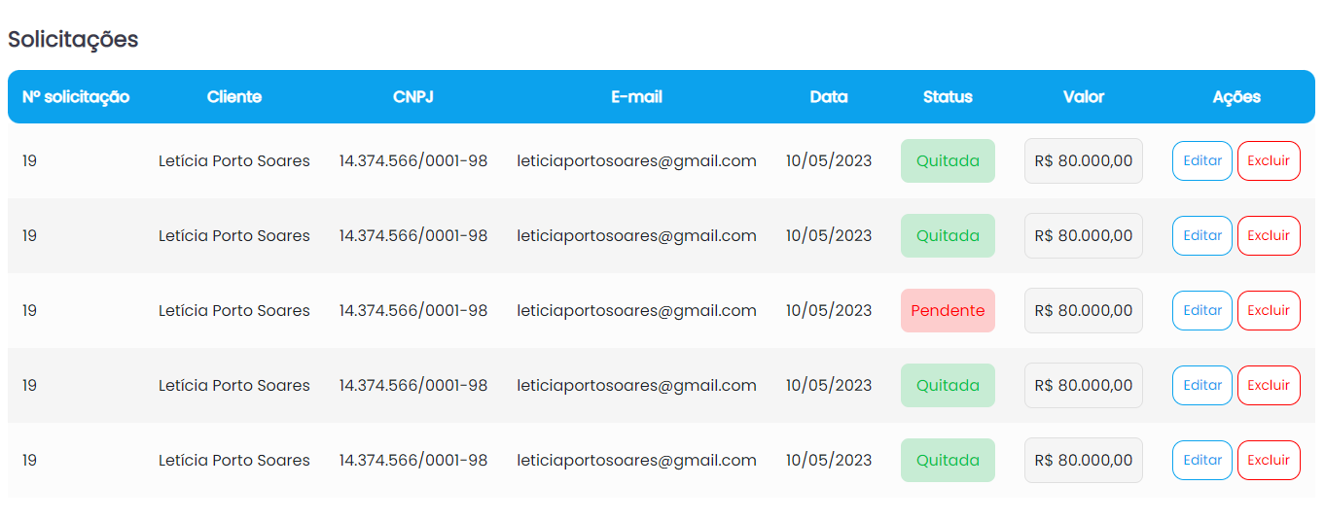
Desafio 2
Lista de Solicitações

Slide 7
Desafio 2
Cor do título: #3a3a4d
Cor do cabeçalho: #0ca2ed
Cor do texto do corpo: #212529
Fundo da linha cinza claro: #f5f5f5
Fundo da linha cinza escuro: #fcfcfc
Status vencido: background-color: #fdcdcd; color: #ff0000;
Status quitado: background-color: #c7ecd4; color: #00c247;
Valor: background-color: #f5f5f5;
Cor da borda: #e0e0e0

Slide 8
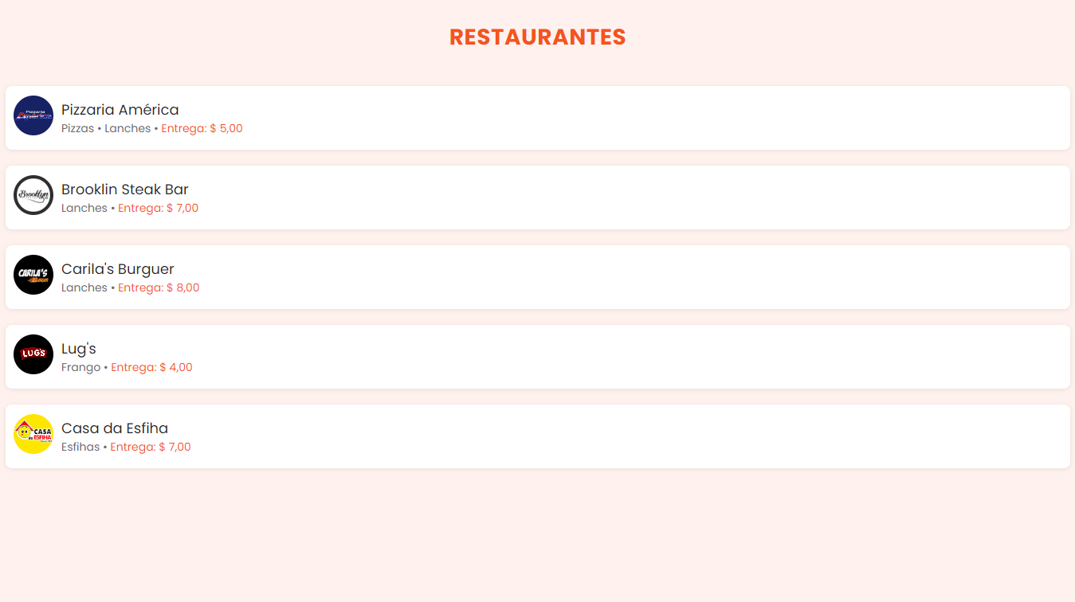
Desafio 1
Sistema Restaurantes
Figura 1. Página Inicial

Slide 9
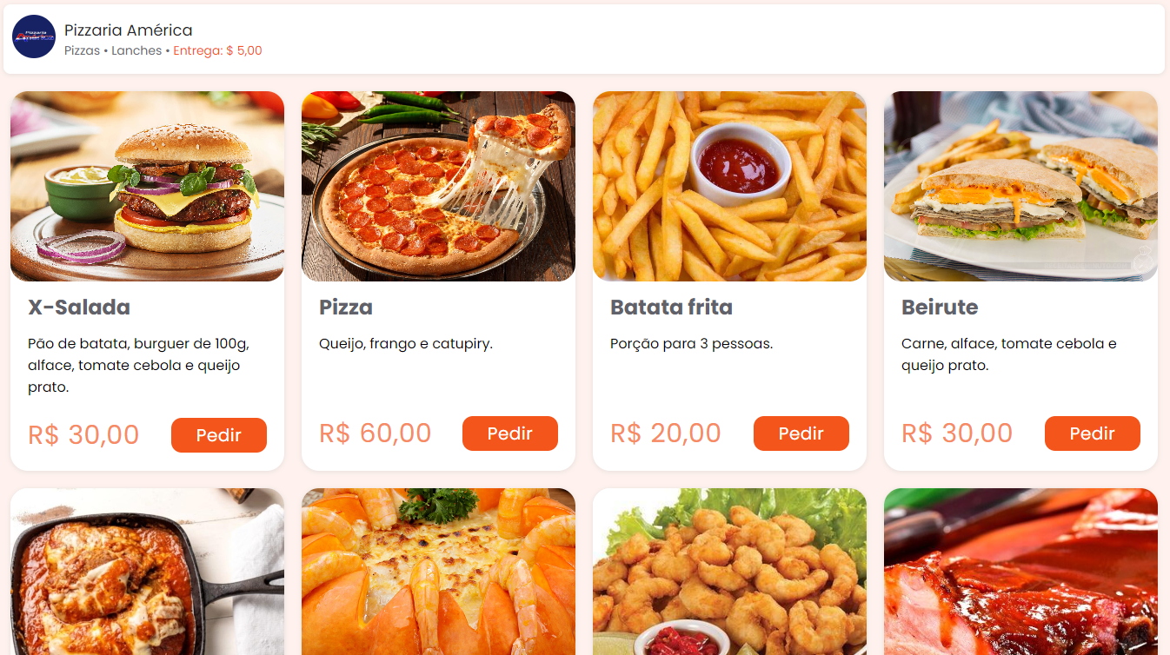
Desafio 1
Figura 2. Página do restaurante

Slide 10
Desafio 1
Crie a Página Inicial (Figura 1) para listar pelo menos 5 restaurantes
O título deve ter tamanho de fonte 28px, espaçamento de 0.5px entre as letras, negrito e padding de 20px
Cada restaurante deve estar em um card branco com bordas arrendodadas em 8px e sombra (Use box-shadow: 0px 1px 6px #b4b4b457;) e possuir:
Uma foto arredondada (Use object-fit: cover; border-radius: 50%;)
Nome com o tamanho de fonte 18px
Descrição com o tamanho de fonte 14px (o valor do frete deve ser laranja escuro)
Ao clicar no card do restaurante redirecione para a tela dos itens
Dica: use um link <a> como “pai” da <div> do card

Slide 11
Desafio 1
Crie a Página do Restaurante (Figura 2) para listar pelo menos 4 itens
No início da página deve estar o card do restaurante. Abaixo ficarão os itens.
Cada item deve estar em um card branco com bordas arrendodadas em 20px, sombra (box-shadow: 0px 1px 6px #b4b4b457;) e possuir:
Uma foto com borda arredondada em 20px ocupando no mínimo 50% da altura do card
O conteúdo com padding de 20px
O título do item com fonte de 24px e negrito
A descrição do item com fonte de 18px e altura da linha de 19px
O preço com fonte de 30px
O botão “Pedir” com altura de 40px e borda arredondada em 12px

Slide 12
Desafio 1
Fonte: Poppins
Cores
Cor de fundo: #fff2ee
Laranja claro: #f68b64
Laranja escuro: #f4551b252527
Cinza do título do restaurante: #252527
Cinza da descrição do restaurante e do item: #6a6a72
Cinza do nome do item: #61616A

Slide 13
Detalhes dos Cards

Slide 14
Obrigado!

